Slide 1
Результаты выборов СКК
Б. Тургумбаев, Член СКК,
Президент Ассоциации СПИД - сервисных организаций

Slide 2
Выборы представителей неправительственного сектора в состав Странового координационного комитета по работе с международными организациями (далее - СКК)
цель реализации рекомендаций:
1) Резолюции заседания СКК от 11 ноября 2014 года, а также
2) обновленных квалификационных критерий Глобального фонда для борьбы со СПИДом, туберкулезом и малярией к СКК: Критерий №5 «Согласно требованиям Глобального фонда, все члены СКК, представляющие неправительственные избирательные группы, должны избираться своими избирательными группами на основе документальных и прозрачных процедур, разработанных каждой избирательной группой.
Это требование применяется ко всем членам комитета, представляющим неправительственный сектор, включая членов комитета, на которых распространяется Требование 4, и не применяется к многосторонним и двусторонним партнерам».

Slide 3
Процесс состоял из нескольких этапов:
Первый этап работы - согласование технического задания с представителями всех подсекторов.
Техническое задание, разосланное с помощью электронной почты всем представителям подсекторов было дополнено их предложениями и рекомендациями.
Второй этап работы - Опубликование объявления в средствах массовой информации, распространение с помощью электронной рассылки «Равный-равному», а также размещение объявления на веб-сайте СКК.
Объявление о начале процесса выборов неправительственного сектора в СКК было опубликовано 06 декабря 2014 года в Республиканской газете «Казахстанская правда» со следующим текстом:

Slide 4
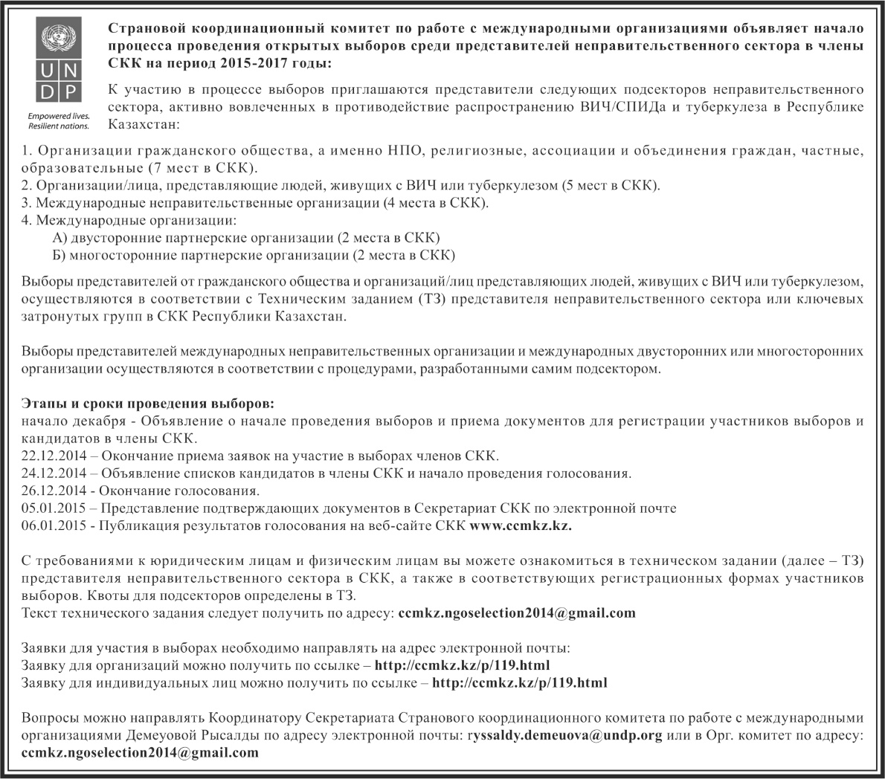

Slide 5
Третий этап – сбор заявок от кандидатов и избирателей. С момента официального опубликования объявления в вышеперечисленных источниках, на сайте СКК были доступны следующие документы:
форма заявки для организаций;
форма заявки для индивидуальных лиц.

Slide 6
Четвертый этап - анализ и свод полученных данных. С 06 декабря по 22 декабря включительно были получены предложения от следующих организаций и ключевых лиц, затронутых и/или живущих с заболеваниями:

Slide 7
Пятый этап - объявления голосования.

Slide 8
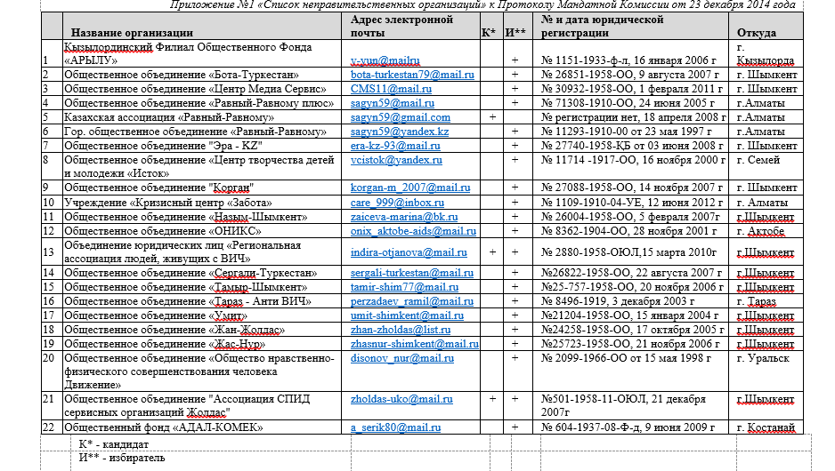

Slide 9
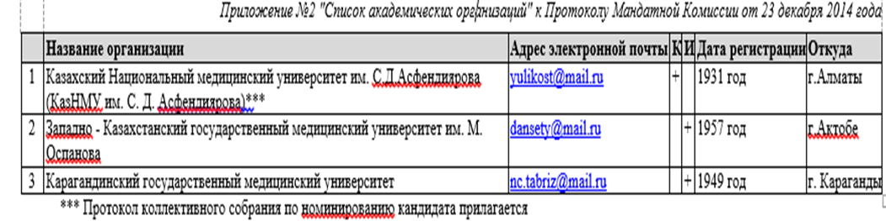

Slide 10
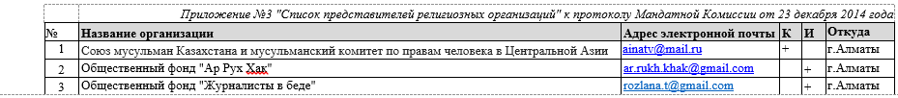

Slide 11
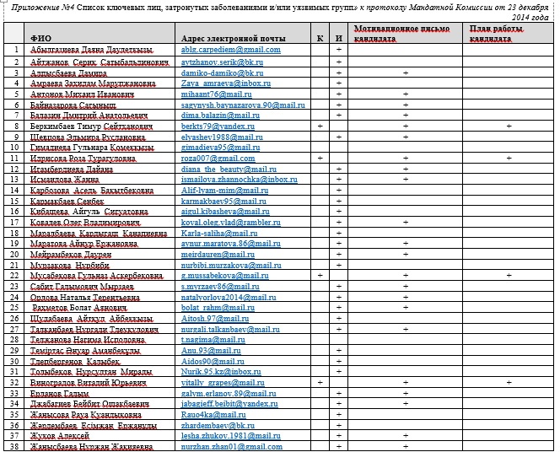
Всего было зарегистрировано - 38 физ. лиц

Slide 12
Члены Мандатной Комиссии:
Шохрух Ибрагимов __________________
Старший Ассистент, Программный офис УНП ООН (UNODC) в г. Алматы;
Карлыгаш Мизанова _________________
Программный координатор, UNFPA, суб - региональный офис;
Зарина Нурмухамбетова _______________
Специалист по связям с общественностью и отчетам, Региональный офис УКГВ (UNOCHA) для стран Кавказа и Центральной Азии.
Наблюдатели:
Нурали Аманжолов, заместитель председателя СКК;
Александр Голиусов, заместитель председателя СКК;
Демеуова Рысалды, Координатор Секретариата СКК;
Дана Муратбек, Ассистент Секретариата СКК.
Консультанты:
Давид Отиашвили, эксперт GMS проекта USAID;
Дария Темирбекова, эксперт GMS проекта USAID.

Slide 13
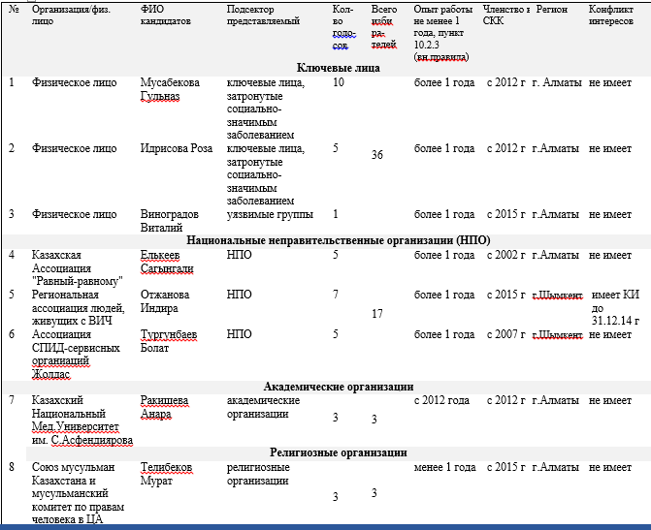
Седьмой этап - голосование за кандидатов. Количество баллов были распределены в следующем порядке:
:

Slide 14
Таким образом, в состав СКК были избраны 8 представителей от вышеуказанных подсекторов:
Ключевые лица, затронутые социально-значимым заболеванием – 2 представителя;
Представитель уязвимой группы населения – 1 представитель;
Национальные неправительственные организации – 3 представителя;
Академические организации – 1 представитель;
Религиозные организации – 1 представитель

Slide 15
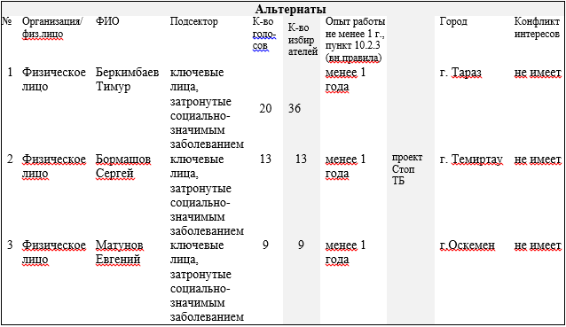
Дополнительно, в целях обеспечения кворума на заседаниях и других мероприятиях СКК члены Мандатной комиссии совместно с наблюдателями и экспертами, приняли решение определить 3-х альтернатов членов СКК, представляющие ключевые лица, затронутые социально-значимым заболеванием (кандидат должен иметь опыт работы не менее 1 года) :

Slide 16
Результаты выборов международных НПО
В состав СКК избраны 4 представителя следующих организаций

Slide 17
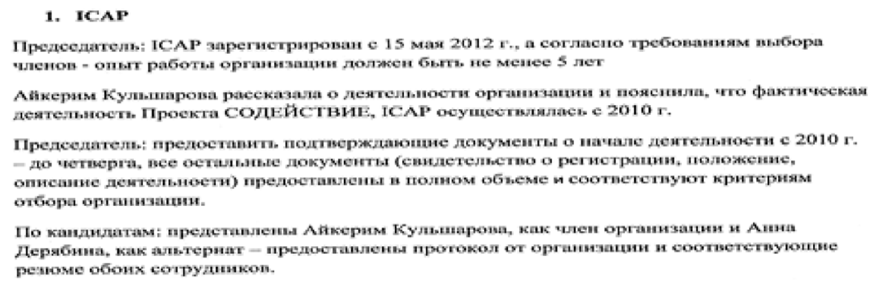
Проект Содействие - ICAP

Slide 18
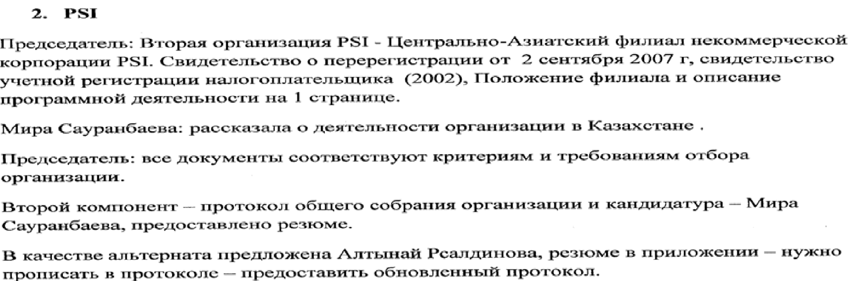
Центрально-азиатский филиал международной неправительственной копорации

Slide 19
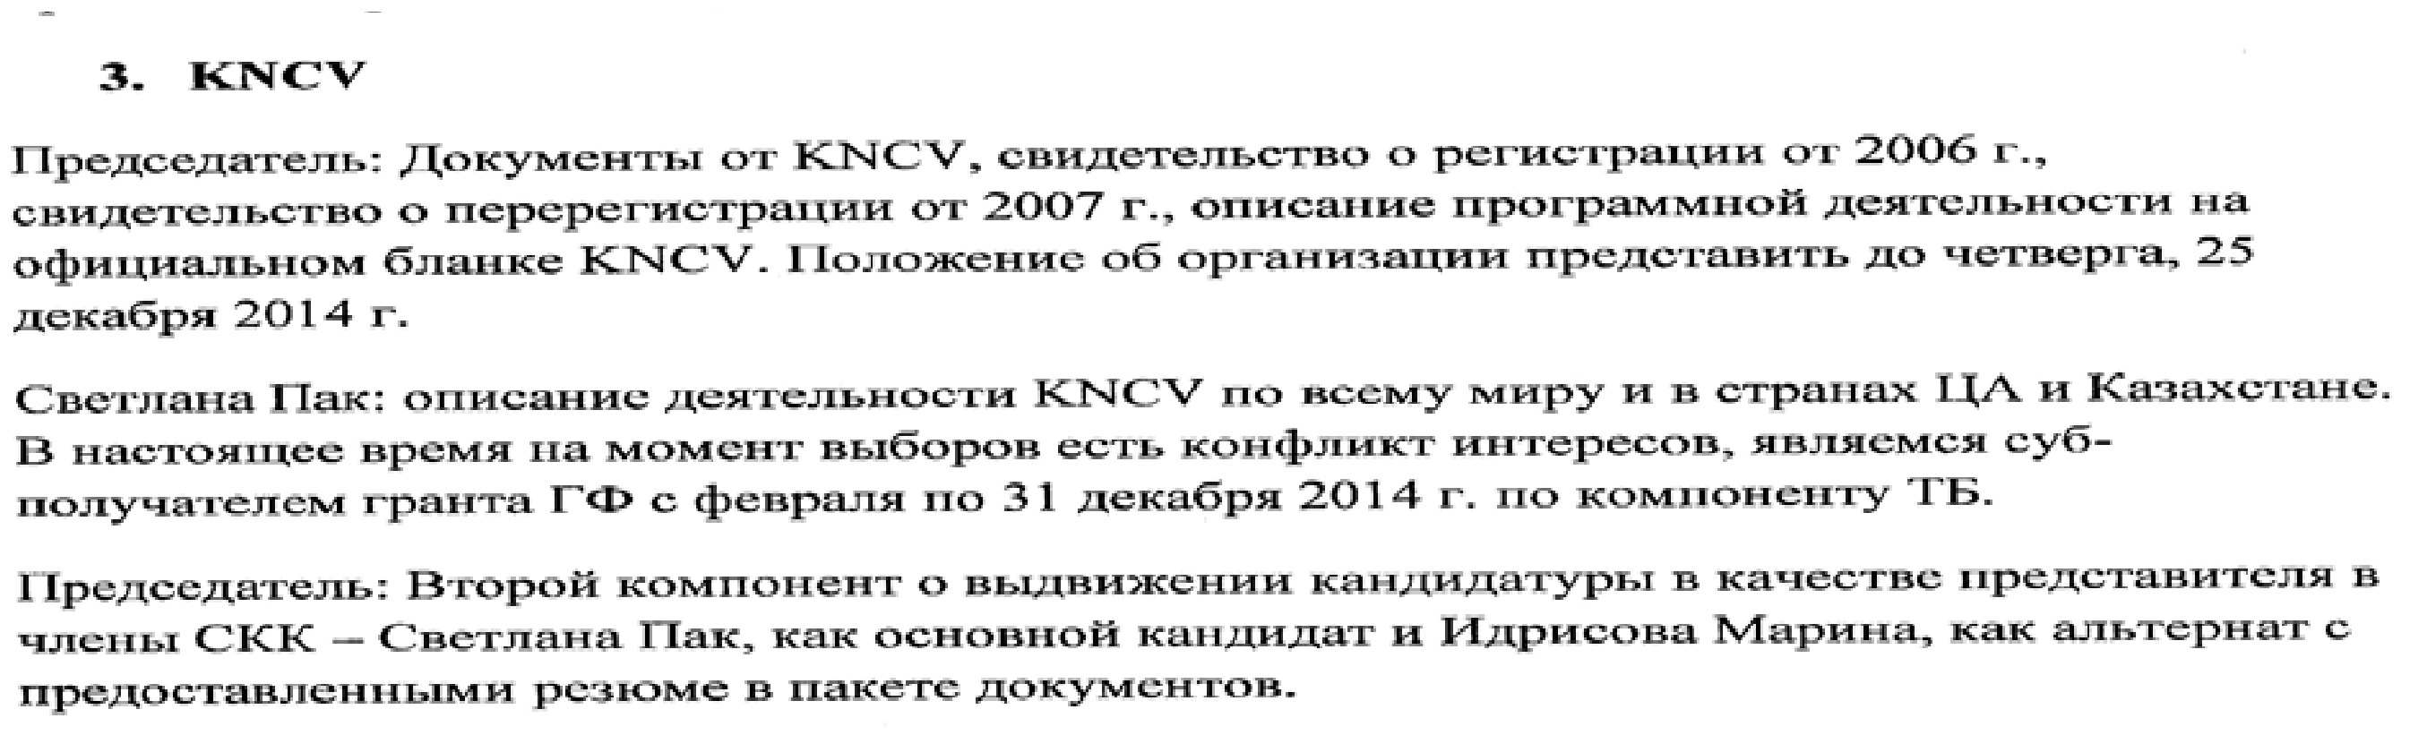
Представительство Королевства нидерландского центрального объединения по борьбе с туберкулезом в ЦА

Slide 20
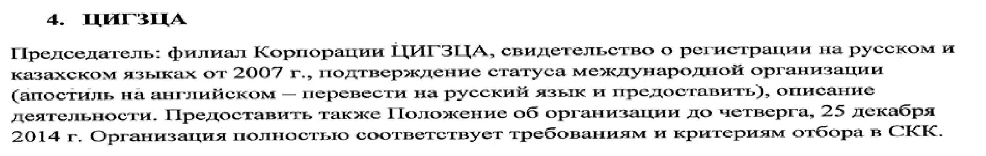
Центр изучения Глобального здоровья в ЦА

Slide 21
Результаты выборов Многосторонних организаций:
На тематической группе ООН по СПИДу было объявлено о необходимости номинирования кандидатов от ООН агентств;
В секретариат СКК поступили 2 предложения:
Директор офиса ЮНЭЙДС в Казахстане;
Программный офицер UNODC;
Все единогласно проголосовали за двух кандидатов.

Slide 24
Результаты выборов ЛЖВ сообщества:

